Slide 1






TRƯỜNG TIỂU HỌC LÊ VĂN TÁM – THÀNH PHỐ LÀO CAI
BÀI GIẢNG: MÔN TIẾNG VIỆT - LỚP 5
BÀI 27B: ĐẤT NƯỚC MÙA THU (Tiết 1)

Slide 2
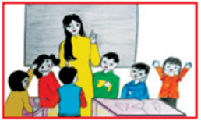






TRẢI NGHIỆM
Notes:
8

Slide 3
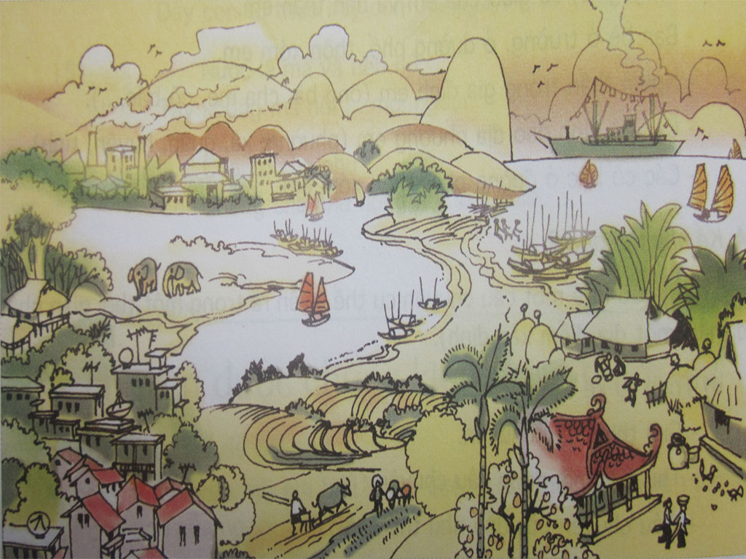
Quan sát tranh và trả lời câu hỏi:
a) Tranh vẽ những gì?
Tranh vẽ làng mạc, thôn xóm, ruộng đồng, sông, biển, đồi núi, những toà nhà cao tầng, cây cối, …

Slide 4
Quan sát tranh và trả lời câu hỏi:
b) Những cảnh trong tranh thuộc vùng miền nào của đất nước?
Miền đồng bằng, miền núi, thuộc vùng nông thôn, vùng thành phố, thuộc vùng trời, vùng biển, … của đất nước ta.

Slide 5
Đất nước
(Nguyễn Đình Thi)

Slide 6
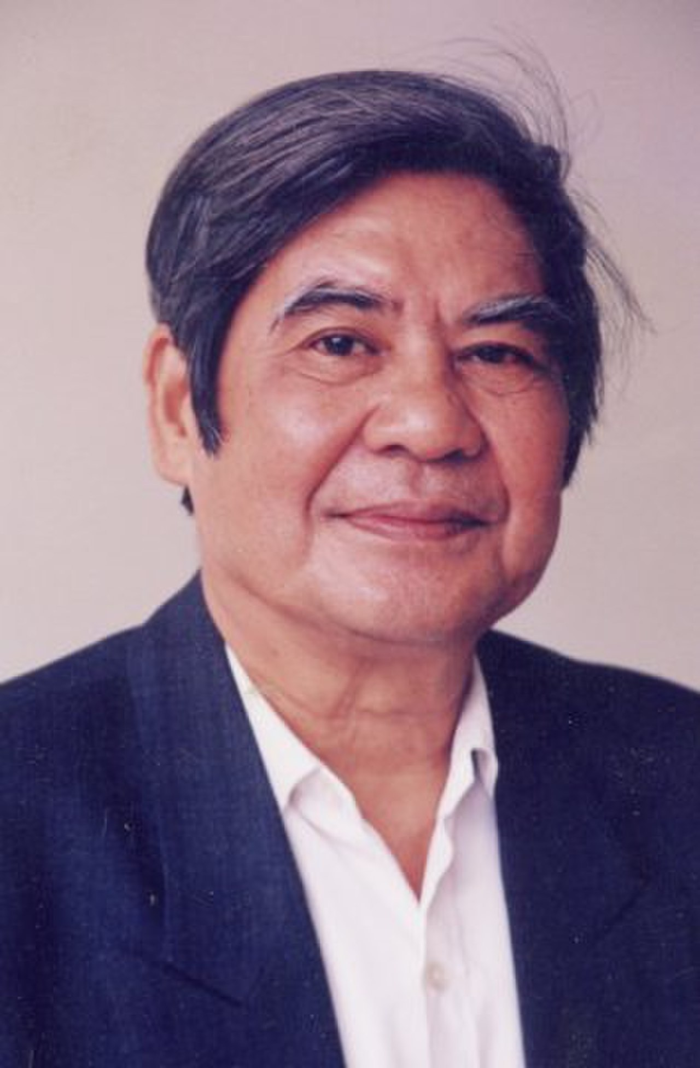
*Giới thiệu bài học và tác giả:
- Nguyễn Đình Thi (1924- 2003), nguyên quán: Hà Nội.
- Là một nhà văn, nhà thơ, nhà phê bình văn học và nhạc sĩ Việt Nam thời hiện đại.
- “Đất nước”: là bài thơ được sáng tác trong thời kì kháng chiến chống thực dân Pháp, thể hiện cảm xúc của tác giả giữa mùa thu thắng lợi trên chiến khu Việt Bắc.

Slide 7




Tiếng Việt:
Bài 27B. ĐẤT NƯỚC MÙA THU (Tiết 1)
1. Mục tiêu:
- Đọc hiểu bài thơ: “Đất nước”.
- Nêu được nội dung bài thơ: Niềm vui, niềm tự hào về đất nước tự do, tình yêu tha thiết của tác giả đối với đất nước, với truyền thống bất khuất của dân tộc.
- Giáo dục học sinh lòng yêu nước, nỗ lực học tập, rèn luyện để góp phần xây dựng quê hương, đất nước.
Notes:
8

Slide 8
HĐCB2. Nghe thầy cô (hoặc bạn) đọc bài sau:
Đất nước
(Trích)
Sáng mát trong như sáng năm xưa
Gió thổi mùa thu hương cốm mới
Tôi nhớ những ngày thu đã xa.
Sáng chớm lạnh trong lòng Hà Nội
Những phố dài xao xác hơi may
Người ra đi đầu không ngoảnh lại
Sau lưng thềm nắng lá rơi đầy.
Mùa thu nay khác rồi
Tôi đứng vui nghe giữa núi đồi
Gió thổi rừng tre phấp phới
Trời thu thay áo mới
Trong biếc nói cười thiết tha.
Trời xanh đây là của chúng ta
Núi rừng đây là của chúng ta
Những cánh đồng thơm mát
Những ngả đường bát ngát
Những dòng sông đỏ nặng phù sa.
Nước chúng ta,
Nước những người chưa bao giờ khuất
Ðêm đêm rì rầm trong tiếng đất
Những buổi ngày xưa vọng nói về.
Nguyễn Đình Thi

Slide 9

HĐCB4. Cùng luyện đọc:
- 2 khổ đầu: Giọng nhẹ nhàng, trầm lắng, thiết tha;
- Khổ 3, 4: Nhịp nhanh hơn, giọng vui, khỏe khoắn, tràn đầy tự hào.
- Khổ thơ 5: Giọng chậm rãi, trầm lắng, thể hiện sự thành kính.
Bài thơ được chia
thành 5 khổ thơ: Mỗi khổ thơ là một đoạn.
Toàn bài này chúng ta nên đọc với giọng như thế nào?
Bài thơ được chia thành mấy khổ?
*Lưu ý cách đọc câu:
Người ra đi / đầu không ngoảnh lại
Sau lưng / thềm nắng / lá rơi đầy.

Slide 10

HĐCB 3, 4, 5.
Cùng thực hiện các hoạt động 3, 4, 5 theo nhóm

Slide 11
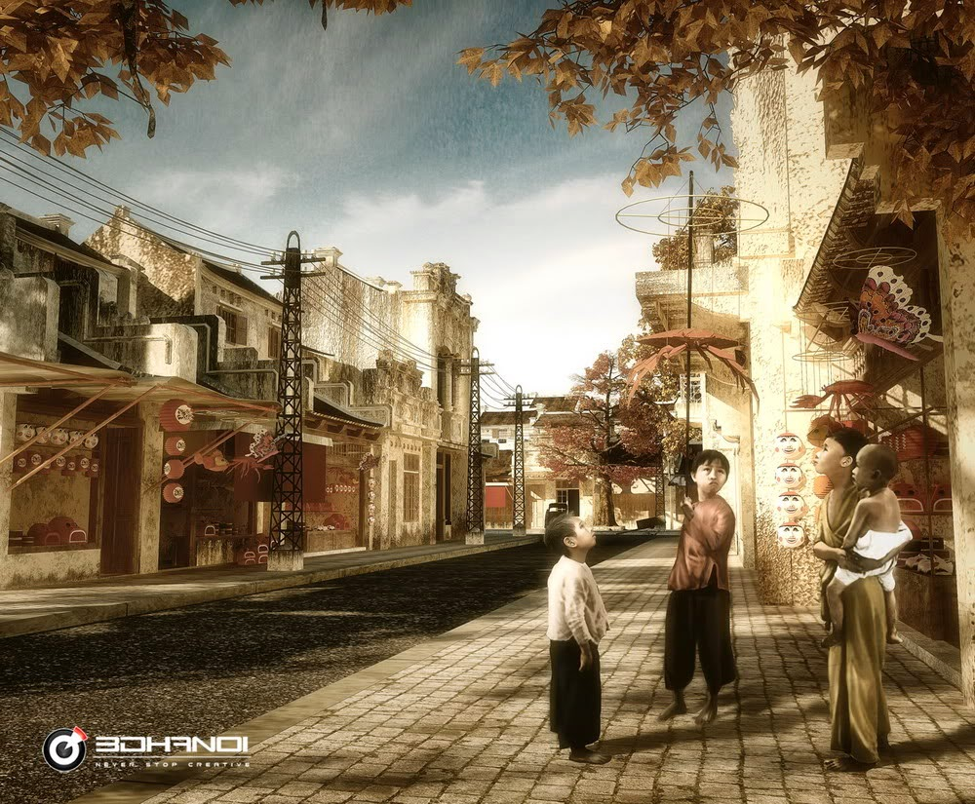
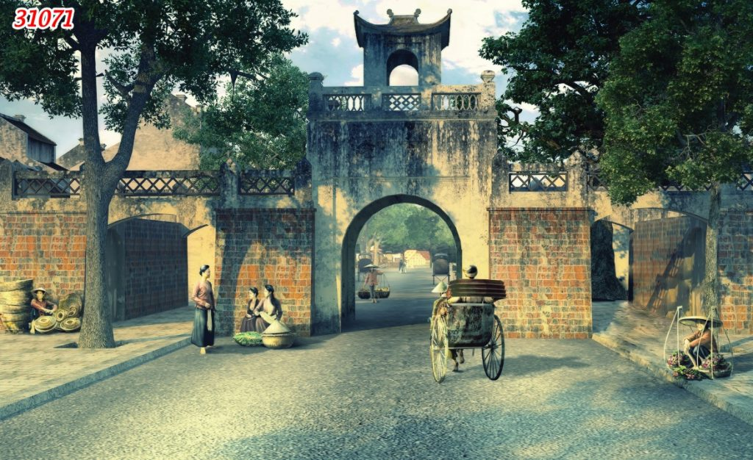

HĐCB5. Trả lời câu hỏi:
*Khổ 1, 2:
Những ngày thu đẹp và buồn được tả trong khổ thơ nào?
+ Những ngày thu đẹp và buồn được tả trong khổ thơ 1 và 2.
Những ngày thu đã xa
Đẹp:
Sáng mát trong, gió thổi mùa thu hương cốm mới
Buồn:
Sáng chớm lạnh, phố dài xao xác hơi may, người ra đi đầu không ngoảnh lại, thềm nắng lá rơi đầy.

Slide 12
HĐCB5. Trả lời câu hỏi:
*Khổ 1, 2:
Những ngày thu đẹp và buồn được tả trong khổ thơ nào?
+ Những ngày thu đẹp và buồn được tả trong khổ thơ 1 và 2.
Những ngày thu đã xa
Đẹp:
Sáng mát trong, gió thổi mùa thu hương cốm mới
Buồn:
Sáng chớm lạnh, phố dài xao xác hơi may, người ra đi đầu không ngoảnh lại, thềm nắng lá rơi đầy.
*Tại sao mùa thu xưa đẹp mà lại buồn?
Khổ 1, 2 cho em biết điều gì?
Ý 1: Hà Nội - Những ngày thu xưa đẹp và buồn.

Slide 13
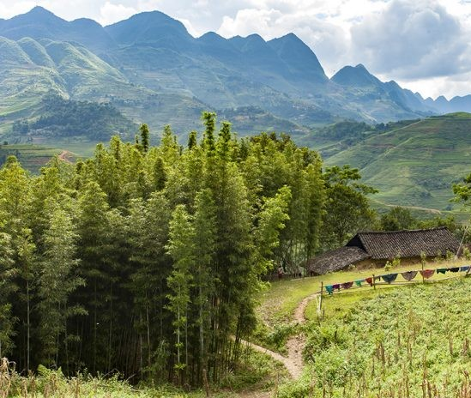
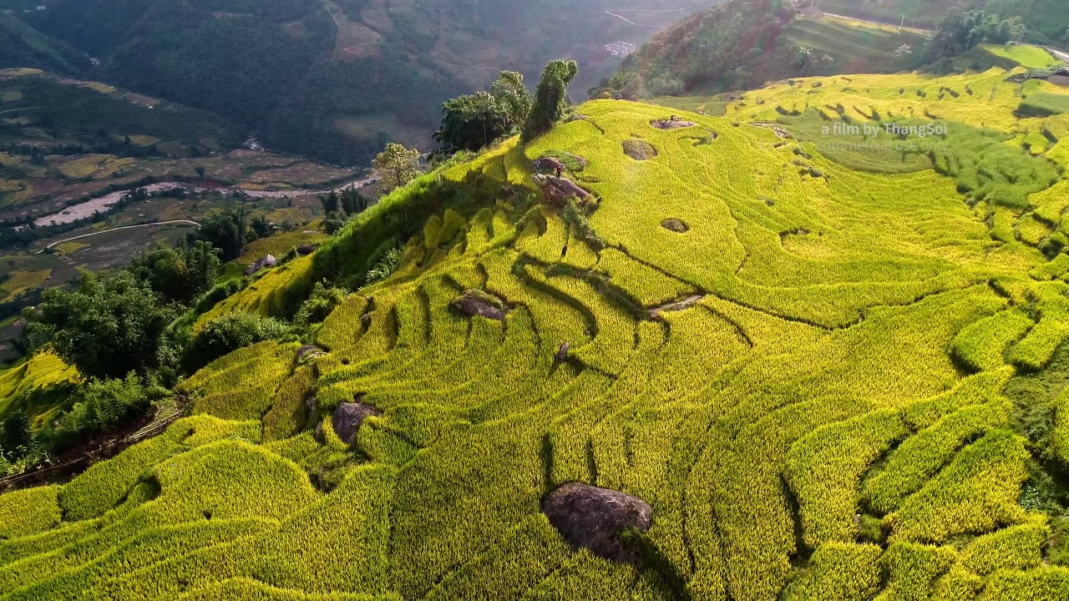
HĐCB5. Trả lời câu hỏi:
*Khổ 3:
Nêu một hình ảnh đẹp và vui về mùa thu mới trong khổ thơ thứ ba?
Đẹp:
rừng tre phấp phới, trời thu thay áo mới, trời thu trong biếc.
Mùa
thu mới:
Vui:
rừng tre phấp phới, trong biếc nói cười thiết tha.
*Tại sao mùa thu mới đẹp và vui ?
*Tác giả sử dụng biện pháp gì để tả thiên nhiên, đất trời trong mùa thu thắng lợi của cuộc kháng chiến?
+ Sử dụng biện pháp nhân hoá- làm cho trời cũng thay áo cũng nói cười như con người để thể hiện niềm vui phơi phới rộn ràng của thiên nhiên đất trời trong mùa thu thắng lợi của cuộc kháng chiến.
Nêu ý chính của khổ 3?
Ý 2: Hình ảnh đẹp và vui về mùa thu mới.

Slide 14

HĐCB5. Trả lời câu hỏi:
*Hai khổ thơ cuối:
Trời xanh đây là của chúng ta
Nêu một, hai từ ngữ, hình ảnh / câu thơ nói lên lòng tự hào về đất nước tự do, về truyền thống bất khuất của dân tộc trong khổ thơ thứ tư và thứ năm?
Tự hào về đất nước tự do
Núi rừng đây là của chúng ta
Những cánh đồng thơm mát
Những ngả đường bát ngát
Những dòng sông đỏ nặng phù sa.
Tự hào về truyền thống bất khuất của dân tộc
Nước của những người chưa bao giờ khuất
Đêm đêm rì rầm trong tiếng đất
Những buổi ngày xưa vọng nói về.
+ Biện pháp điệp từ, điệp ngữ “đây”, “là của chúng ta”, “những”.. kết hợp phép liệt kê “trời xanh”, “núi rừng” , “dòng sông”… nhằm khẳng định ý thức về chủ quyền lãnh thổ, niềm tự hào về sự trù phú, giàu đẹp của quê hương.
Tác giả sử dụng biện pháp gì trong khổ thơ thứ tư?
Vậy, khổ thơ 4, 5 ý nói gì?
Ý 3: Lòng tự hào về đất nước tự do và truyền thống bất khuất của dân tộc.

Slide 15





Em hãy nêu nội dung của bài thơ?
Niềm vui, niềm tự hào về đất nước tự do, tình yêu tha thiết của tác giả đối với đất nước, với truyền thống bất khuất của dân tộc.
Nội dung

Slide 16

Đất nước
Đọc diễn cảm
Mùa thu nay / khác rồi
Tôi đứng vui nghe / giữa núi đồi
Gió thổi / rừng tre phấp phới
Trời thu / thay áo mới
Trong biếc / nói cười thiết tha.
Trời xanh đây / là của chúng ta
Núi rừng đây / là của chúng ta
Những cánh đồng / thơm mát
Những ngả đường / bát ngát
Những dòng sông / đỏ nặng phù sa.

Slide 17
Đất nước
Mùa thu nay / khác rồi
Tôi đứng vui nghe / giữa núi đồi
Gió thổi / rừng tre phấp phới
Trời thu / thay áo mới
Trong biếc / nói cười thiết tha.
Trời xanh đây / là của chúng ta
Núi rừng đây / là của chúng ta
Những cánh đồng / thơm mát
Những ngả đường / bát ngát
Những dòng sông / đỏ nặng phù sa.

Slide 18






Thi học thuộc lòng.

Slide 19
Em sẽ làm gì để đất nước chúng ta ngày càng giàu đẹp văn minh hơn?

Slide 20



Hướng dẫn tự học môn Tiếng Việt
Đọc diễn cảm và học thuộc lòng bài “Đất nước”.
Chuẩn bị bài sau: Đọc diễn cảm và học thuộc lòng các bài 19A đến 27B.
Về nhà

Slide 21

Giờ học đến đây kết thúc
Xin chào và hẹn gặp lại

